Slide 1

Vedere la classifica
Use Cases for Project

Slide 2

Informazioni generali
ID | 011
Titolo | Vedere la classifica
Versione | 1.0
Autore
Data ultima revisione
Autore ultima revisione
Riferimenti e documenti collegati | UseCase.mdj
Note

Slide 3

Attivazione
Trigger | L’utente finisce di fare il quiz
Frequenza di utilizzo | Elevata
Benefici organizzativi | Può sapere il suo punteggio
Attore principale | Utente
Attori secondari
Pre condizioni | L’utente deve avere finito il quiz
Post condizioni | L’utente visualizza la pagina della classifica

Slide 4
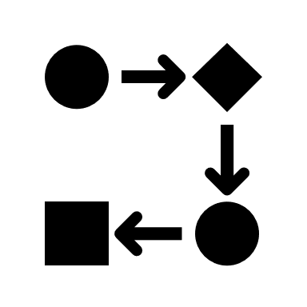
Svolgimento
Flusso principale | L’utente sceglie il quiz L’utente fa il quiz L’utente finisce il quiz L’utente visualizza il suo punteggio L’utente visualizza la classifica di tutti gli utenti
Flusso Alternativo 1 | L’utente visualizza la classifica dal suo profilo
Flusso eccezionale 1

